Slide 1
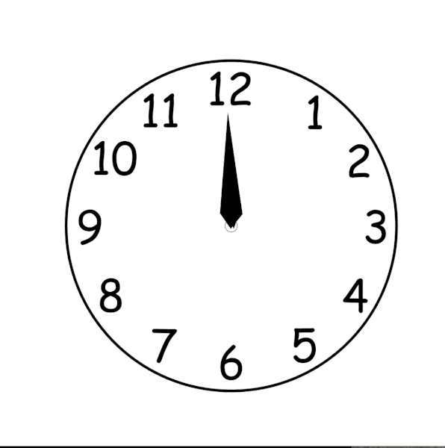
F I Z I K A
7- sinf
MAVZU: JISMNING TEKIS AYLANMA HARAKATI

Slide 2
I bob. Mexanik harakat haqida
Sanoq sistemalari
Jismlarning
harakati
Mexanik harakat
Fazo va vaqt
Sanoq jism
Kinematikaning
asosiy tushunchalari
Vektor va skalyar
kattaliklar

Slide 3
II bob. To‘g‘ri chiziqli harakat
To‘g‘ri chiziqli tekis harakat
To‘g‘ri chiziqli tekis harakat tezligi, grafigi
Notekis harakat va uning tezligi
Tekis o‘zgaruvchan harakat
O‘zgaruvchan harakatda tezlanish va yo‘l
Jismlarning erkin tushishi

Slide 4
III bob. TEKIS AYLANMA HARAKAT

Slide 5
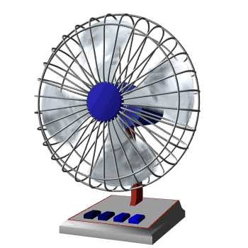
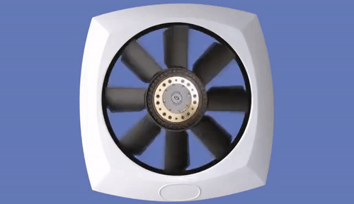
TEKIS AYLANMA HARAKAT

Slide 6
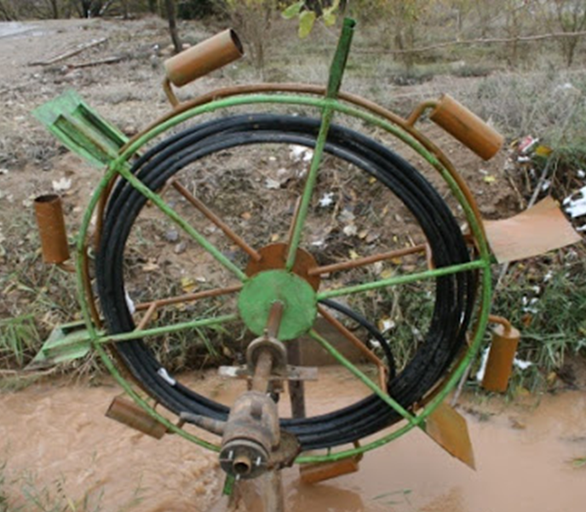
TEKIS AYLANMA HARAKAT

Slide 7
TEKIS AYLANMA HARAKAT
Agar moddiy nuqta aylana bo‘ylab ixtiyoriy teng vaqtlar orasida teng uzunlikdagi yoylarni bosib o‘tsa, bunday harakat tekis aylanma harakat deb ataladi.

Slide 8
TEKIS AYLANMA HARAKAT
Turli nuqtalarning bosib o‘tgan yo‘li

Slide 9
CHIZIQLI TEZLIK
Aylanma harakat qilayotgan moddiy nuqtaning vaqt birligi ichida yoy bo‘ylab bosib o‘tgan yo‘liga son jihatdan teng bo‘lgan kattalikka chiziqli tezlik deb ataladi.

Slide 10
BURILISH BURCHAGI
$$∆φ−burilish burchagi$$

Slide 11
TEKIS AYLANMA HARAKAT
1 radian shunday burchakki, bunday burchak qarshisidagi yoyning uzunligi shu aylananing radiusiga teng.

Slide 12
BURILISH BURCHAGI
$∆\breve{s}$ = R
$∆φ$= 1 rad
$\text{1 }\text{rad}$ =${ 57}^{0}$
$\text{2} \text{rad}$=${ 114}^{0}$
$\text{3} \text{rad}$=${ 172}^{0}$
${180}^{0}$= 3,14 rad =$π$

Slide 13
BURILISH BURCHAGI
$∆φ$= $\frac{∆\breve{s}}{R}$
$∆\breve{s}$ – bosib o‘tgan yoy
uzunligi
R – aylana radiusi
$∆φ$ – burilish burchagi

Slide 14
BURCHAK TEZLIK
Aylana bo‘ylab harakatda aylana radiusi burilish burchagining shu burilish uchun ketgan vaqtga nisbati burchak tezlik deb ataladi.

Slide 15
BURCHAK TEZLIK
Aylanma harakatda chiziqli tezlik 𝛖 bilan bir vaqtda burchak tezlik $ω$ (omega) ham qo‘llaniladi.
$ω$ = $\frac{∆φ}{∆t}$
$∆φ$ – burilish burchagi
$∆t$ – vaqtning farqi
$ω$ – burchak tezlik

Slide 16
BURCHAK TEZLIK VEKTOR KATTALIK
Burchak tezlik vektor kattalik bo‘lib, uning birligi rad/s da ifodalanadi.
Aylanayotgan jismning barcha nuqtalarida burchak tezlik $(ω$) bir xil bo‘ladi.

Slide 17
MASALALAR YECHISH
1. Anhordan suv chiqarish uchun charxpalak o‘rnatilgan. Uning o‘qidan 1,5 m uzoqlikda chelakchalar mahkamlangan. Charxpalak bir marta aylanishiga 24 s vaqt ketsa, chelakchalarning burilish burchagi, chiziqli tezligi va burchak tezligi qancha?

Slide 18
MASALALAR YECHISH

Slide 19
Masalalar yechish
Berilgan:
Formulasi:
R =1,5 m
$∆φ$= 2 $π$
(1)
$∆t$ = 3 s
$∆φ$= $\frac{∆\breve{s}}{R}$
$∆\breve{s}$ = $∆φ$ R
dan
(2)
$∆φ$= ?
$\text{υ}$ = $\frac{∆\breve{s}}{∆t}$
𝛖$= ?$
(3)
$ω$ $= ?$
$ω$ = $\frac{∆φ}{∆t}$
(4)

Slide 20
Masalalar yechish
Berilgan:
Yechilishi:
R =1,5 m
$∆φ$= 2 $∙3,14 rad=$
6,28 rad
$∆t$ = 24 s
$∆\breve{s}$ = 6,28 rad $∙$1,5 m =
9,42 m
$∆φ$= ?
$\text{υ}$ = $\frac{\text{9,42 }\text{m} }{\text{24} \text{s}}$ =
0,4 m/s
𝛖$= ?$
$ω$ $= ?$
$ω$ = $\frac{\text{6,28 }\text{rad} }{\text{24} \text{s}}$ =
0,26 rad/s
Javob: $∆φ$= 6,28 rad, $\text{υ}$ = 0,4 m/s,
$ω$ = 0,26 rad/s

Slide 21
Mustaqil bajarish uchun topshiriqlar:
1. Radiusi 10 cm bo‘lgan aylanadagi nuqta tekis harakat qilib, aylananing yarmini 10 s davomida o‘tdi. Uning chiziqli tezligini toping.
2. Yo‘lda kelayotgan velosiped yoki avtomobil g‘ildiragi harakatini yerga nisbatan aylanma harakat deyish mumkinmi? Nima uchun?

Slide 22
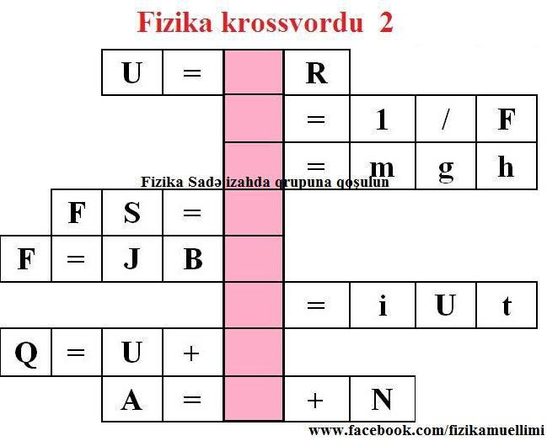
YUQORIGA OTILGAN JISM
Har qanday jism yuqoriga otilganida, u qandaydir balandlikka ko‘tarilib, yana qaytib yerga tushadi.
Keling ushbu harakatni tahlil qilaylik.

Slide 23
TAKRORLASH
E = $\frac{{mθ}^{2}}{2}$

